Slide 1
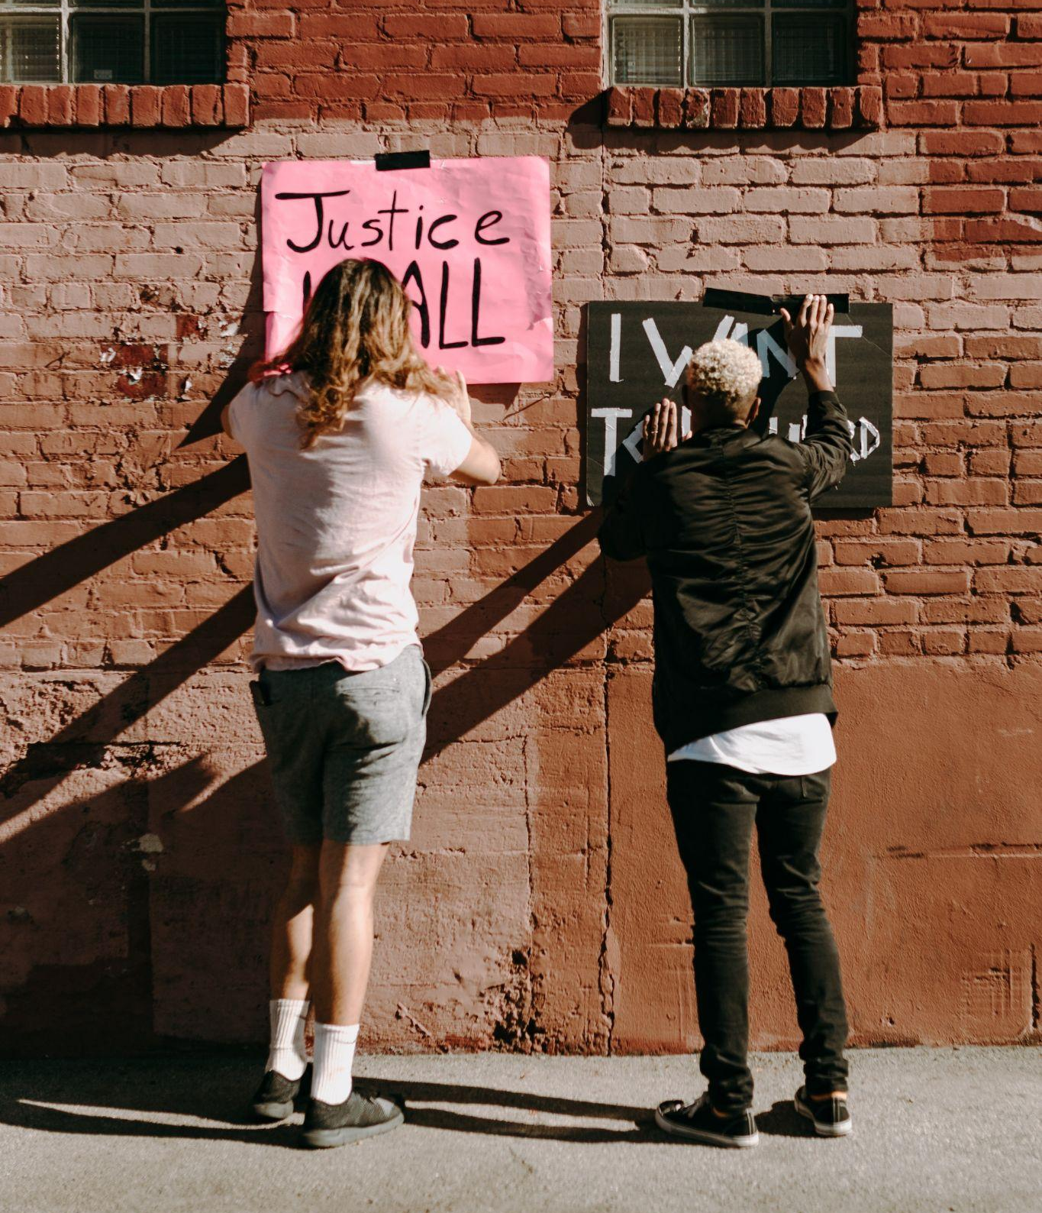
The Fake Newspaper
NEWS FOR TODAY
SPORT NEWS
SPECIAL EDITION
BREAKING NEWS
INTEGER HENDRERIT IPSUM NON NIBH SCELERISQUE, NON TINCIDUNT ODIO FERMENTUM
ACTIVISTS AGAINST
Suspendisse hendrerit eros vel neque posuere laoreet. Praesent ut purus eget metus convallis mattis eget vitae ex. Maecenas nec orci nisi. Quisque imperdiet leo sapien, eu dictum enim fringilla venenatis. Ut vehicula a urna nec ullamcorper. Phasellus urna augue, rhoncus nec efficitur condimentum, rhoncus ac sapien. Nam porta maximus enim et ultricies.
Donec vulputate leo pellentesque dolor mollis aliquam. Nullam tincidunt odio sed purus rutrum ullamcorper. Nulla facilisi. Aliquam vitae congue sem, in viverra urna. Vestibulum facilisis lorem nec mi cursus, non convallis. nibh ultricies. Cras urna tortor, pretium et elementum at, blandit cursus sapien. Nullam non commodo mi.
PELLENTESQUE INTERDUM DUI LACINIA MAGNA ULLAMCORPER
Aliquam semper porttitor justo, eget hendrerit purus sagittis in. In arcu turpis, vulputate eget rhoncus at, luctus eget sapien. Suspendisse hendrerit eros vel neque posuere laoreet. Praesent ut purus eget metus convallis mattis eget vitae ex. Maecenas nec orci nisi.

Slide 2
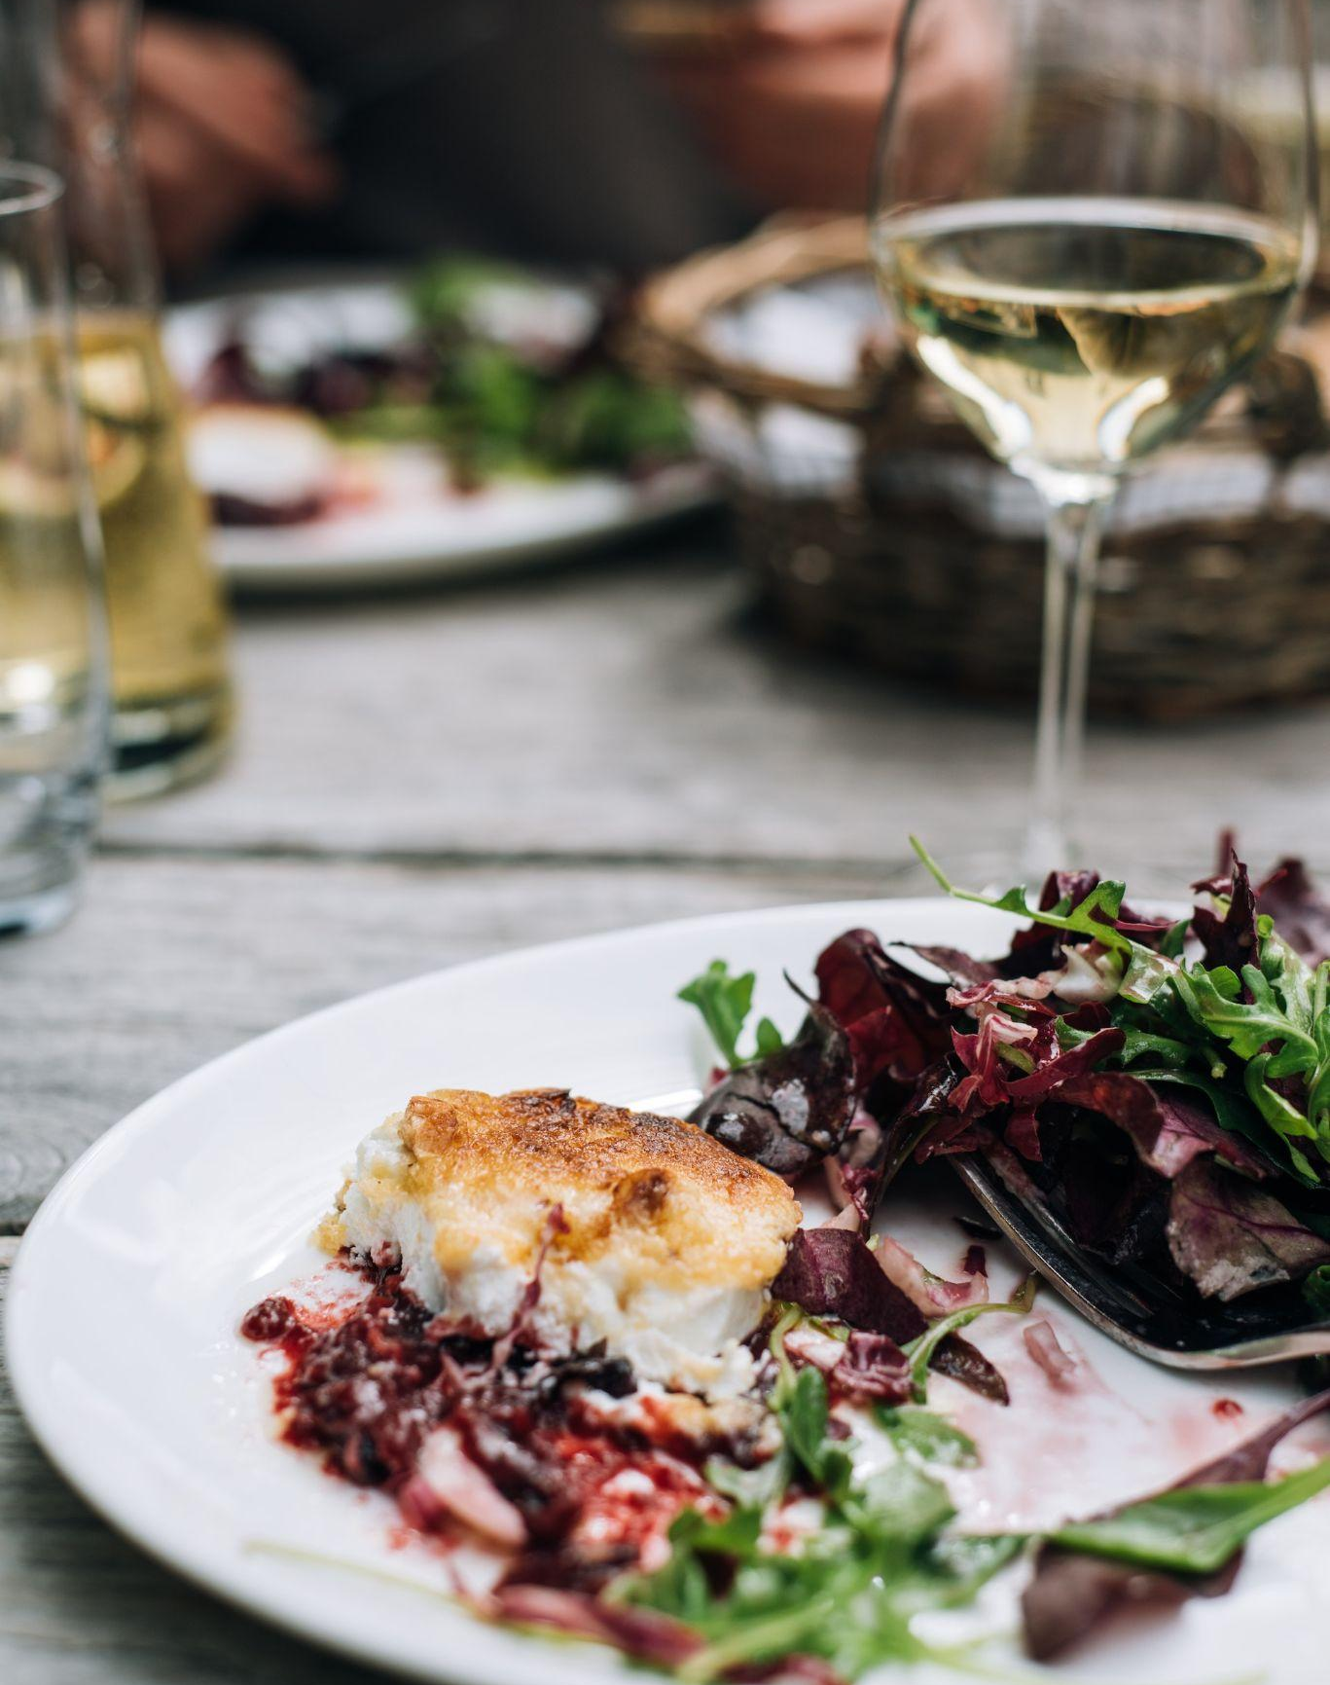
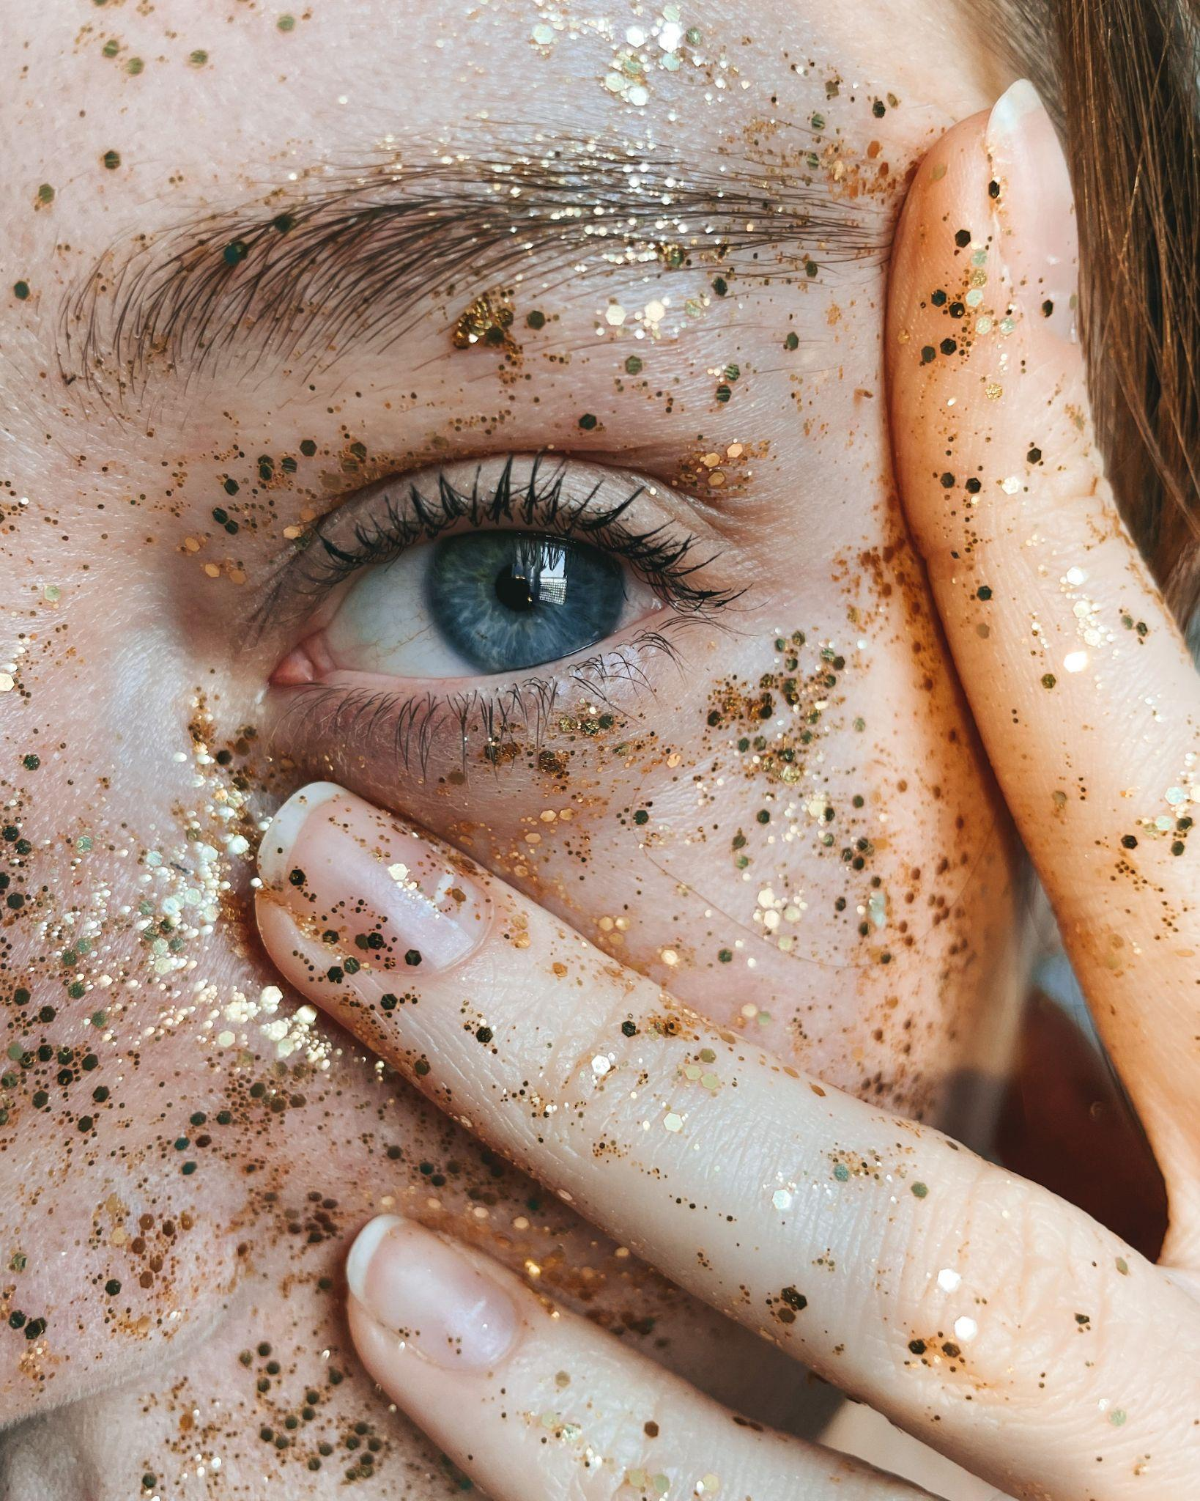
UPCOMING EVENTS
• Praesent quis sapien tellus 2th
• Etiam ut quam consectetur 9th
• Aenean in ipsum facilisis 12th
• Sed feugiat sem vitae 25th
• Integer facilisis urna 26th
• Aenean quis turpis eget mi 28th
DECEIVED A
CUSTOMER?
Quisque ac elementum metus. Donec molestie mauris id pharetra tempor. Etiam ultricies ut massa tempor porta. Integer sit amet consectetur felis, a commodo purus. Ut sed vulputate libero, sit amet varius tortor. Fusce lacinia malesuada lacinia. Vestibulum ante ipsum primis in faucibus orci luctus et ultrices posuere cubilia curae.
SOME STATISTICS
Suspendisse hendrerit eros vel neque posuere laoreet. Praesent ut purus eget metus convallis mattis eget vitae ex. Maecenas nec orci nisi. Quisque imperdiet leo sapien, eu dictum enim fringilla.

Slide 3
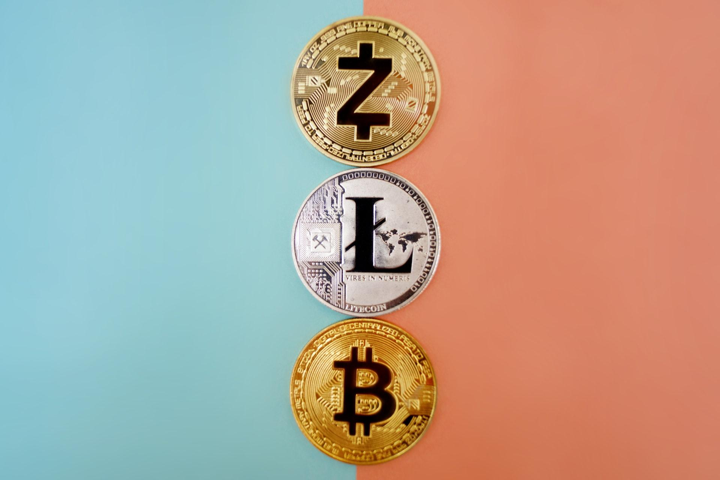
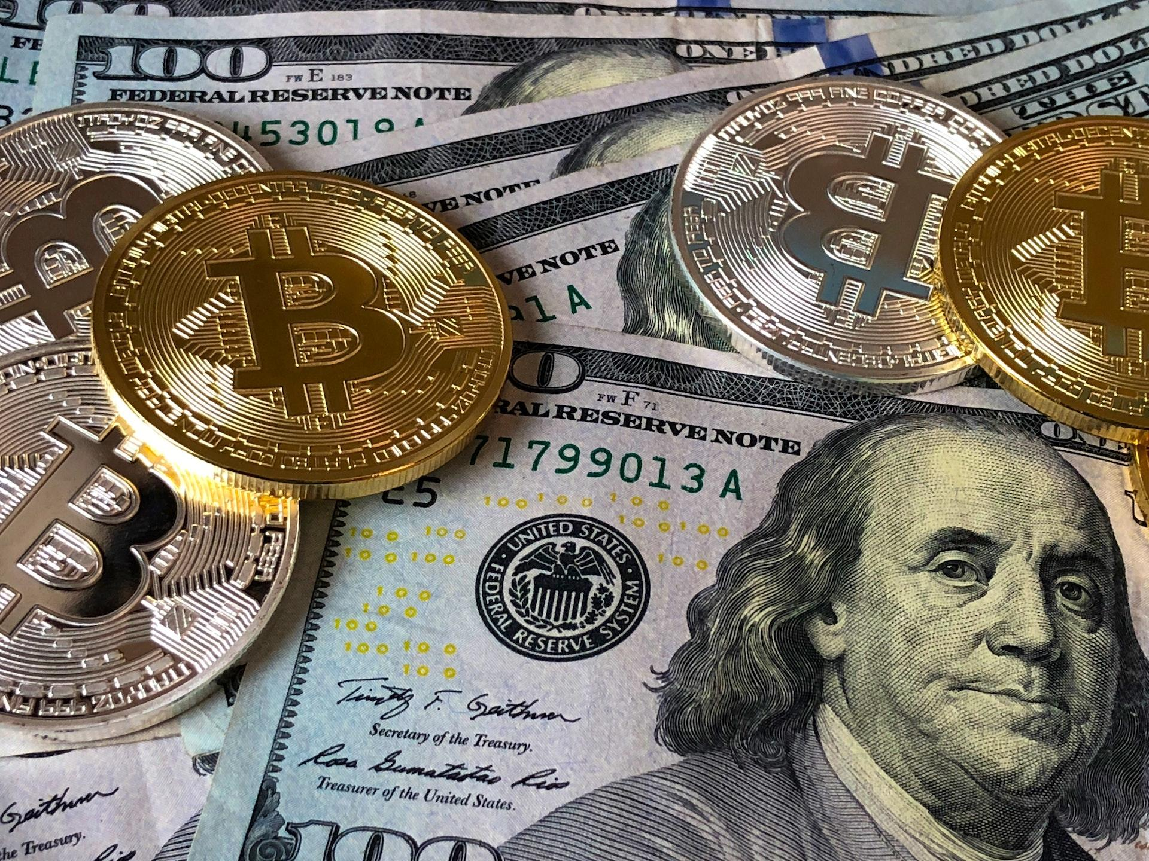
IS IT SAFE TO FLY
IN A HOT AIR
BALLOON?
Fusce sagittis pretium nulla eu mattis. In finibus porta justo, vel malesuada metus bibendum in. Pellentesque habitant morbi tristique senectus et netus et malesuada fames ac turpis egestas. Nullam a augue vitae dui finibus finibus. Sed sit amet lobortis quam. Aliquam a dui odio. Proin quis fermentum nisi.
CRYPTOCURRENCY
ORCI VARIUS NATOQUE
PENATIBUS ET MAGNIS DIS
99.987$
VIVAMUS PRETIUM DUI
SED TORTOR FINIBUS
101.987$
AENEAN POSUERE PULVINAR TORTOR, AT PORTTITOR
105.987$
MOLESTIE QUIS ENIM NON, PORTA VENENATIS MAGNA
97.987$
DONEC ODIO PURUS,
LOBORTIS NON FERMENTUM
81.987$
ALIQUAM FINIBUS, ODIO SIT AMET LACINIA PHARETRA
101.987$
Sed sit amet lobortis quam. Aliquam a dui odio. Proin quis fermentum nisi. Donec vestibulum leo sed felis varius accumsan sed eget ex. Suspendisse porta dapibus convallis. Maecenas non orci quis orci ultricies lobortis. In a finibus dolor.

Slide 4
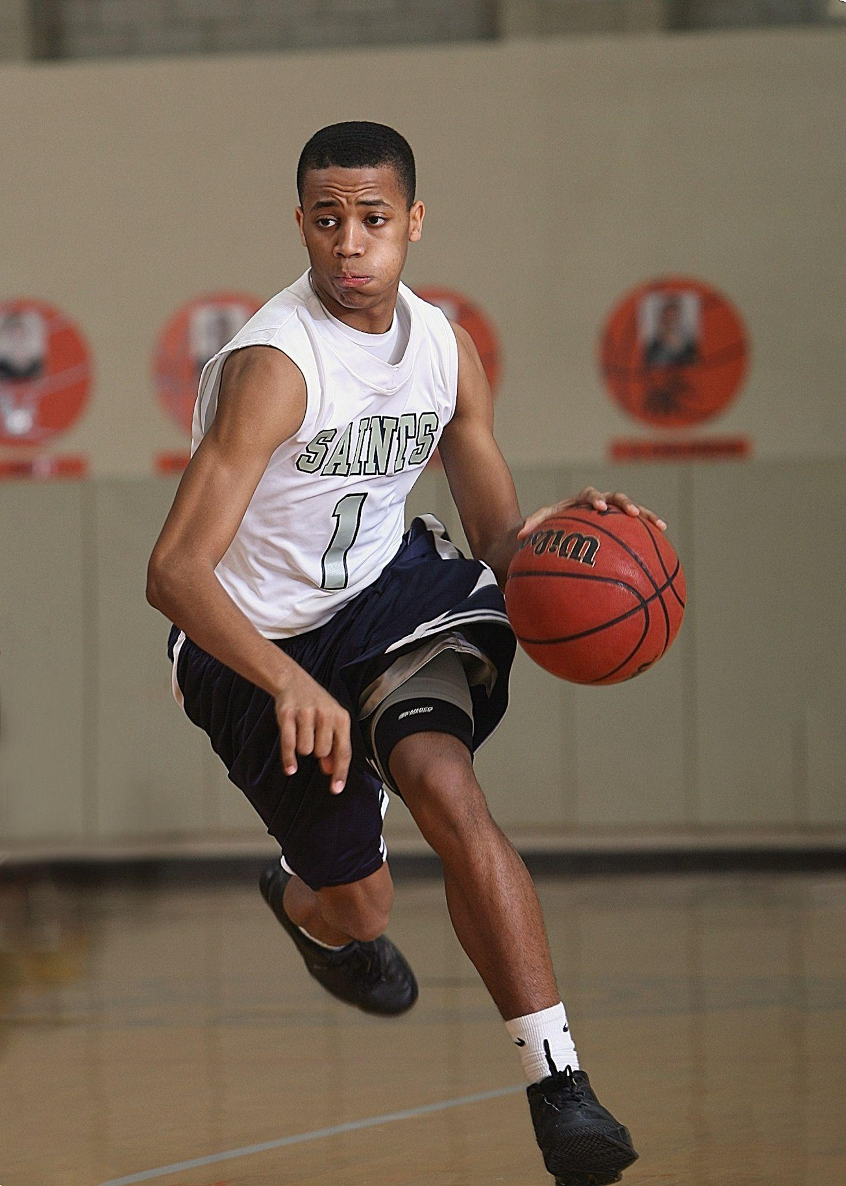
SPORT NEWS
Curabitur non nisi dui. Aliquam quis quam tempor, consectetur est id, viverra nisi. Orci varius natoque penatibus et magnis dis parturient montes, nascetur ridiculus mus. Nunc rutrum ex interdum, aliquet diam a, elementum nibh. Nulla et porta elit, vitae laoreet arcu. Nam est sapien, interdum in sem ac, scelerisque convallis justo. Maecenas ut risus eget sem tempus gravida. Nulla non mauris ac dolor hendrerit elementum vel tempus velit. Morbi interdum nunc leo, id rutrum tortor fermentum vitae. Etiam molestie ligula a magna euismod vehicula. Suspendisse scelerisque elit ante, fermentum faucibus turpis consequat sit amet. Donec enim enim, fringilla.
BASKETBALL
• PRETIUM JUSTO NON
• NAM FEUGIAT
• MAURIS CONVALLIS
• LECTUS AC PHARETRA
• SED MOLESTIE ENIM
SPECIAL
PRICE
$99.99
RACING CARS
Quisque porttitor, tellus at
vestibulum gravida
In in velit in ex porta pellentesque
quis quis turpis
Mauris convallis feugiat lectus
ac pharetra

